Slide 1
Chapter 9
群組原則與安全設定

Slide 2
Chapter 9｜群組原則與安全設定 ==>
本機電腦 9-4 本機安全性原則 security settings
gpedit.msc==>本機電腦 原則==>安全性設定
帳戶原則-密碼原則
帳戶原則-帳戶鎖定原則
本機原則－稽核政策(audit Policy)
機原則－使用者權限指派(User Rights Managements)[超多]
本機原則－安全性選項(security options)
9-6 稽核資源的使用 gpedit.msc ==> 設定各種觸發的條件
eventviewer ==> 檢視觸發的事件 稽核登入事件
稽核檔案存取行為
印表機的存取行為

Slide 3
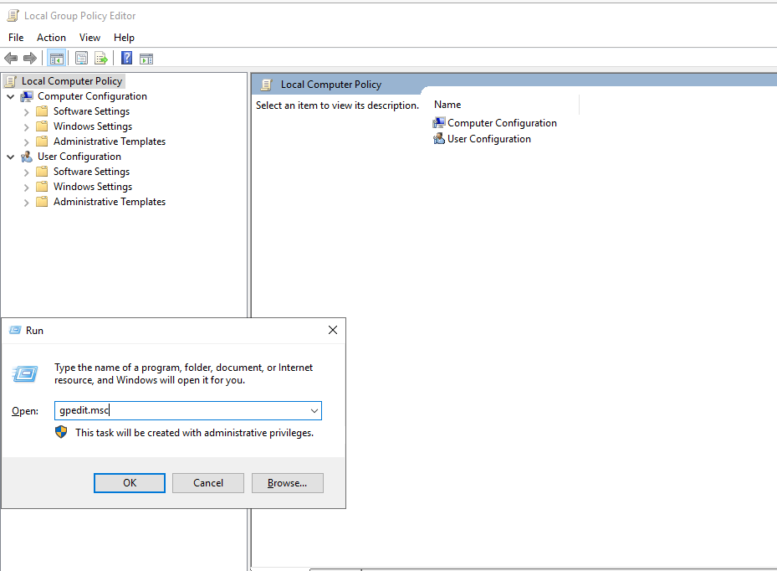
開啟畫面

Slide 4
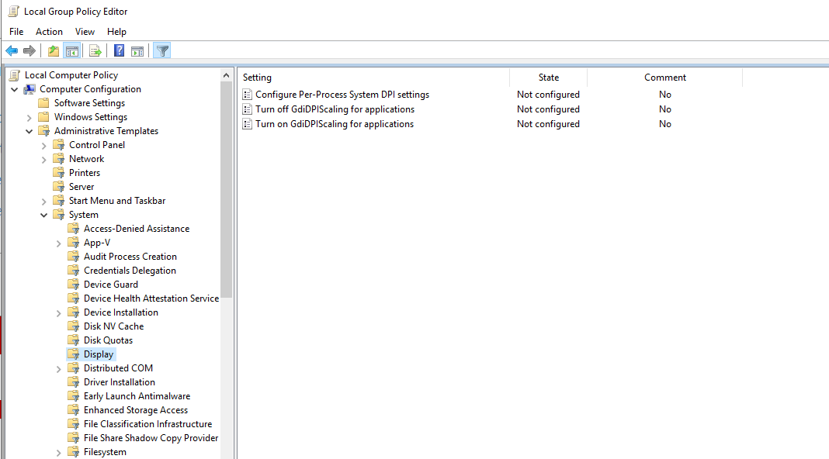
Display

Slide 5
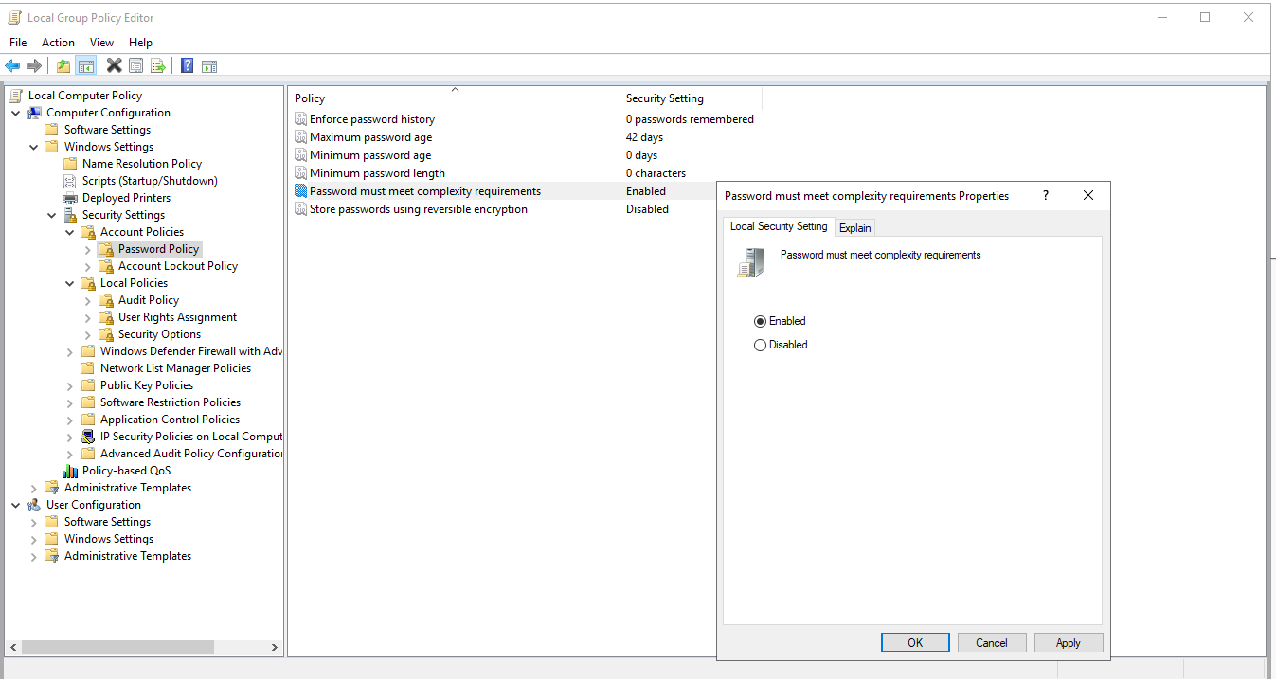
Password Policy(密碼政策)

Slide 6
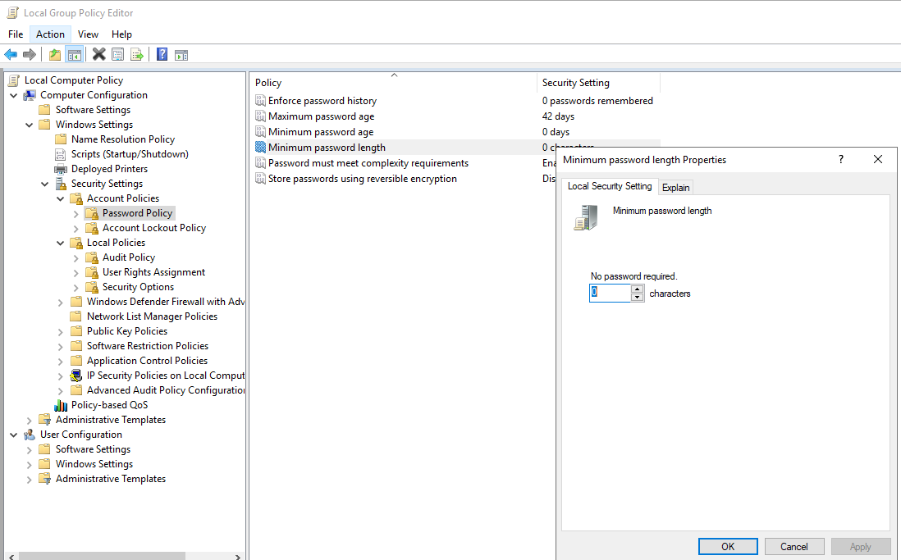
Minmum password length(最小密碼長度)

Slide 7
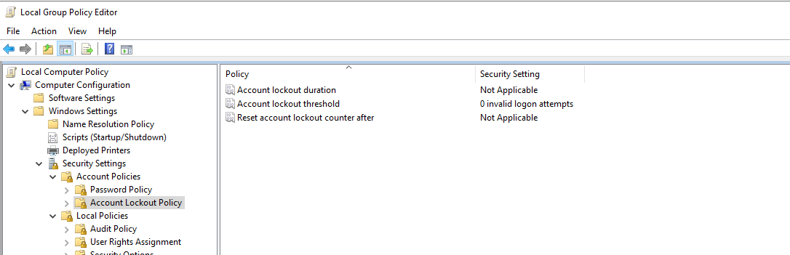
Account Lockout Policy 帳戶鎖定原則

Slide 8
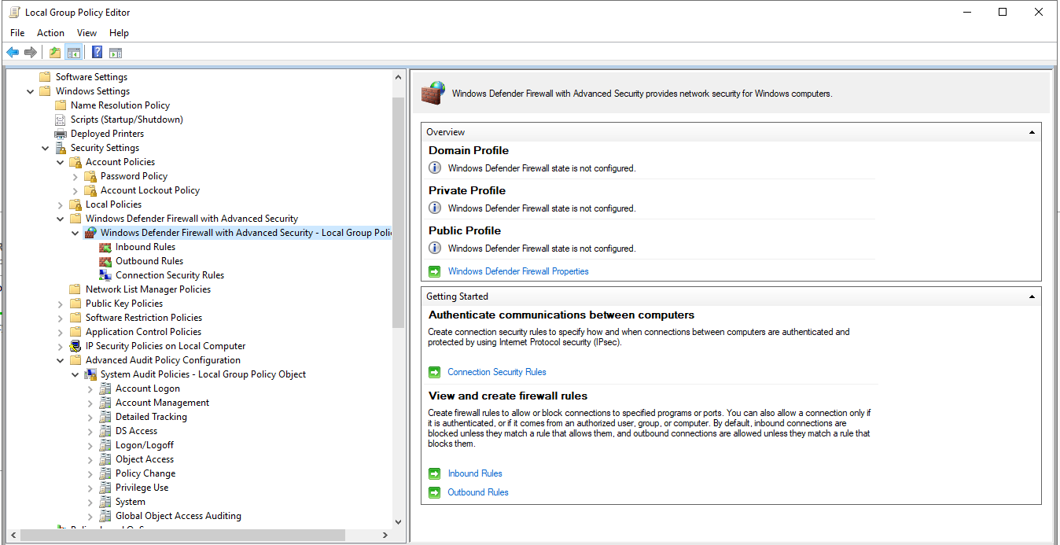
防火牆設定

Slide 9
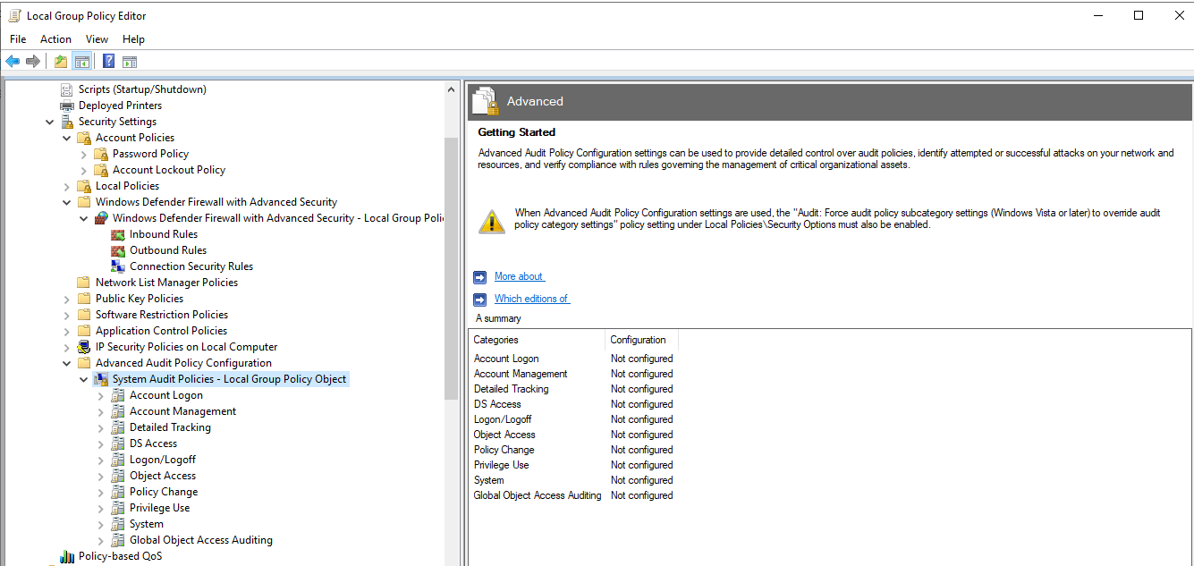
System Audit Policies 系統審核政策

Slide 10
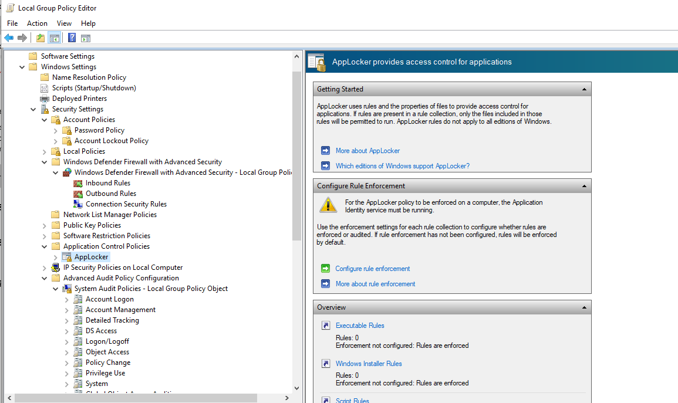
APP Locker 應用程式儲存庫

Slide 11
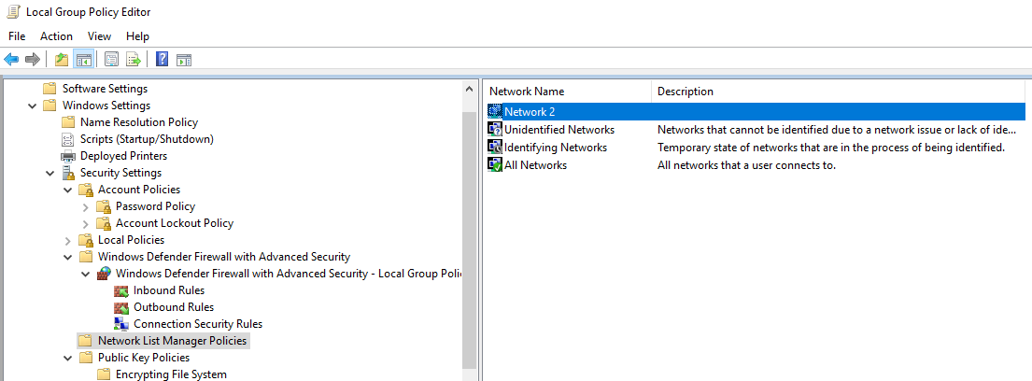
Network Policies 網路政策

Slide 12
Network Policies 網路政策

